Slide 1
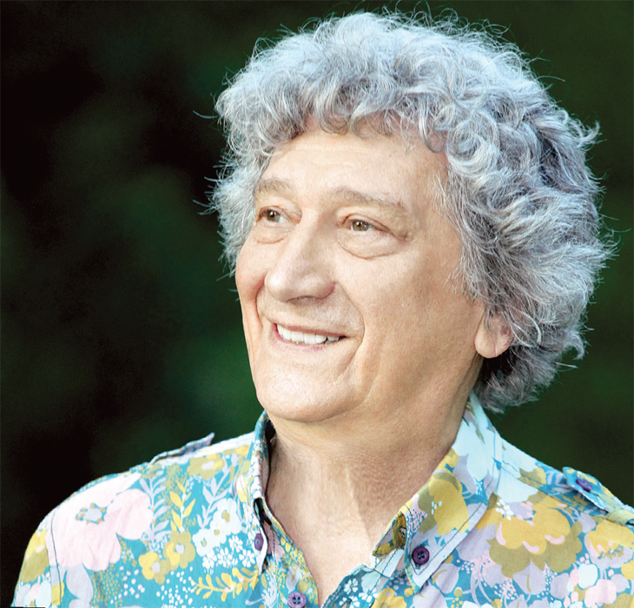
Кто авторы слов и музыки?
Автор слов детского мюзикла «Мама»:
Юрий Энтин.
Композитор детского мюзикла «Мама»:
Буржоа Жерар.

Slide 2
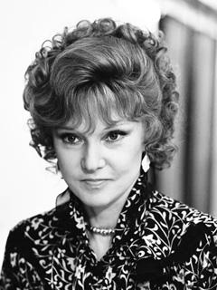
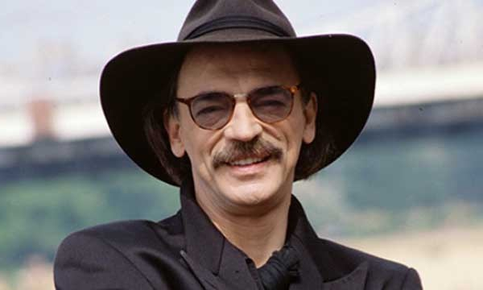
Кто исполнители?
Исполнители детского мюзикла «Мама»: Михаил Боярский и Людмила Гурченко.

Slide 3
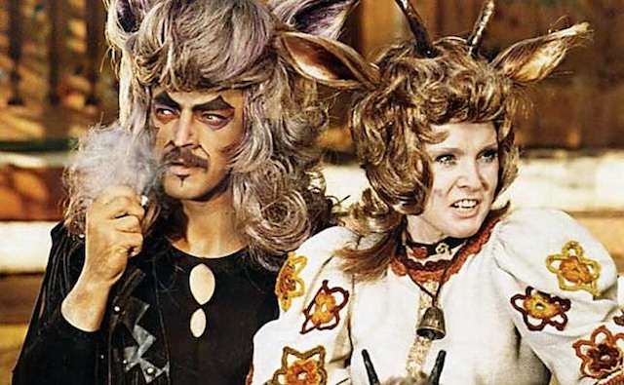
Какие музыкальные краски передают образы героев мюзикла?
Образы героев мюзикла передают яркие и выраженные чувства, допустим: добродушие, любовь, самовлюбленность, злопамятность.

Slide 4
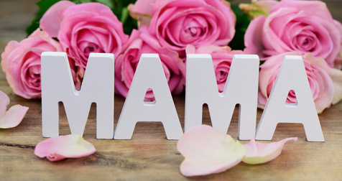
Как песни из мюзикла вам понравились? Почему?
Песня из мюзикла: «Мама - первое слово» мне очень понравилась, потому что в ней выражены все чувства и благодарность, которые мы испытываем к своей маме.

Slide 5
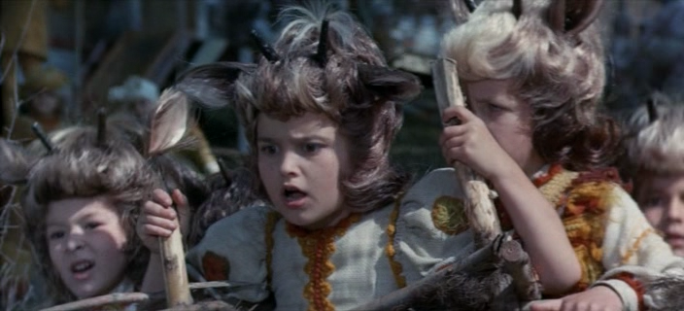
Ваше отношение к прослушанной музыке?
При прослушивании этой песни я вспоминаю все самые добрые моменты произошедшие со мной и мамой, эти воспоминания греют душу и дают доброе настроение на весь день!

Slide 6
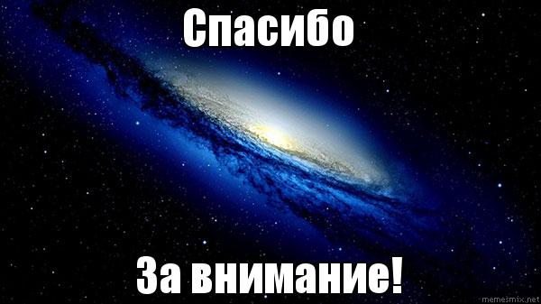
Если бы у вас была возможность сняться в этом мюзикле, то какую бы вы хотели сыграть роль? Почему?
. Наверное я бы хотел сыграть роль маленьких козлят, потому что они играют беззаботное детство, где их не касаются большинство взрослых проблем и они чувствуют себя уютно.

